Slide 1
İlişkisel ve İlişkisel Olmayan (NoSQL) Veri Tabanı Sistemleri Mimari Performansının Yönetim Bilişim Sistemleri Kapsamında İncelenmesi

Slide 2
Bilişim sistemi , karar verme aşamasına kadar bilgiyi toplamak , işlemek , saklamak ve düzenlemektir.
Bilgiyi üretmek için 3 tane aktiviye vardır .
Girdi , işlem ve çıktıdır.
Çıktı: İşlenmiş bilgiyi kullanılacak aktivitelere iletir.
İşlem: Ham bilgiyi anlamlı hale getirir.
Girdi: Ham bilgileri toplar.

Slide 3
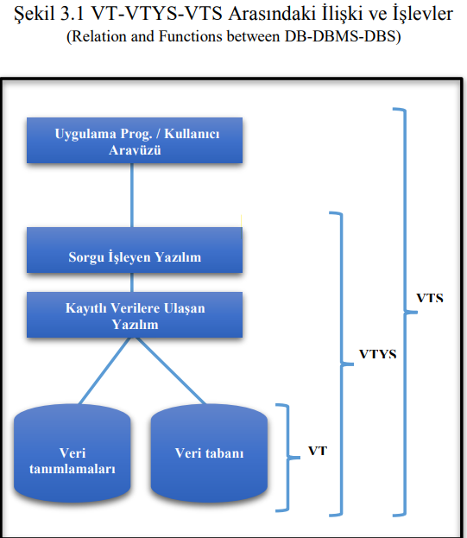
Veri tabanı ; kullanım amacına uygun olarak düzenlemiş veriler topluluğu ,gerçekte var olan ve birbirleriyle ilişkisi olan nesneleri ve ilişkileri modeller.
VTYS’nin aynı anda birden çok bağlantı sağlama görevi vardır . Bu sistemler VTYS bir parçası olarak verinin işlevselliğini yönlendiren kurallar sistemine denir.

Slide 4
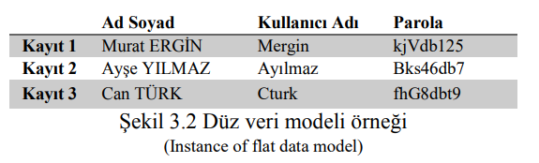
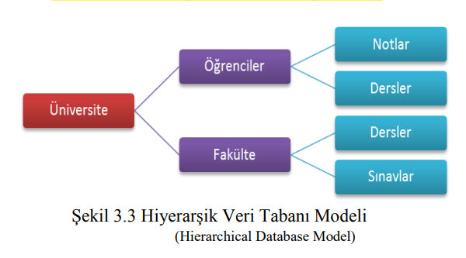
Veri tabanı modelleri 8 kategoriye ayrılır.
1)Düz Model veya Tablo Modeli : İki boyutlu veri gruplarından oluşur . Sütunlar benzer özellikler bulunur. Satırlarda veri grupları yer alır.
2)Hiyerarşik Veri Modeli : Veri tabanın depoladığı yapısal verilere kayıt adı verilir . Kayıtlar yukarıdan aşağıya doğrudur . Kök ilk kayıttır . Bütün kayıtların ebeveyni vardır(kök haricinde).

Slide 5
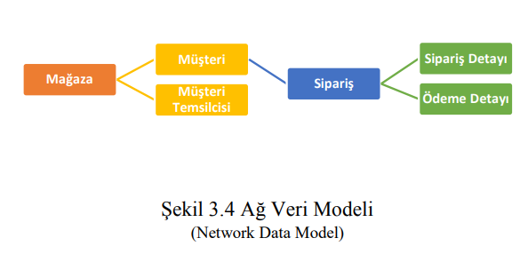
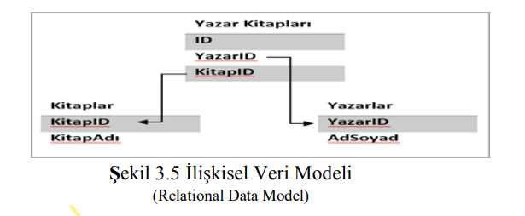
3)Ağ Veri Modeli : Hiyerarşiğin Veri Modeli’nin gelişmiş halidir . Veri başka veriler ile ilişkilidir . Ağın Veri Modeli’nin hiyerarşiden farkı , uç düğümün uç düğüme işaret edebilmesidir . Veri tekrarı azalır.
4)İlişkisel Veri Modeli: Veri içerisinde ilişkiler modellenir.Kavramsal olarak satır ve sütunlardan oluşan iki boyutlu tablolar bulunur . Veri tabanından her tablo için bir dosya bulunur her satır ilişkili veri toplululuğudur.

Slide 6
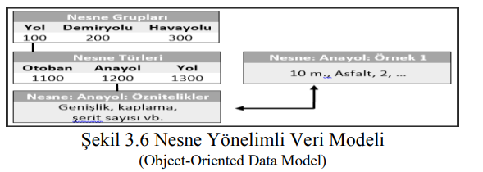
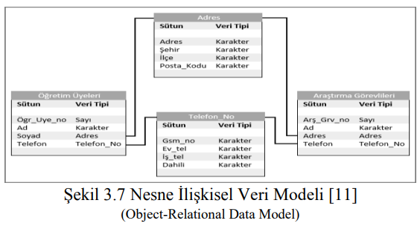
5)Nesne Yönelimli Veri Modeli : Nesne yönelimli programlamaya dayanır.
6.Nesne İlişkisel Veri Modeli : İlişkilerin nesne yönelimli özellikleri vardır.

Slide 7
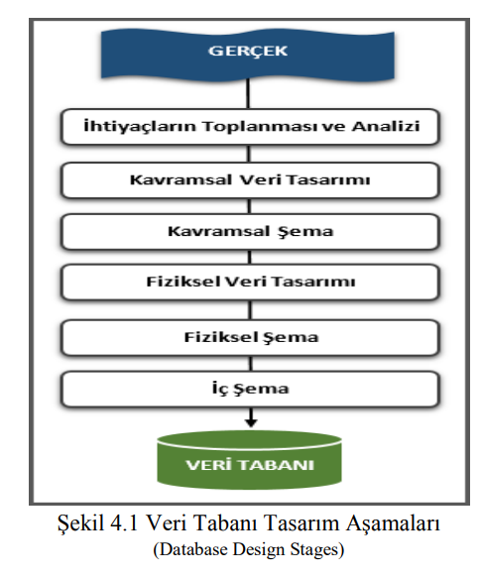
7)Çoklu Ortam Veri Modeli : Nesne ilişkisel veri tabanına benzemektedir.Büyük nesneleri işlemek ve işleme adımlarını kullanıcıya göstermemek için farklı özellikleri bulunur.3 özelliği desteklemesi gerekir . Bunlar ;süreklilik , veri miktarı, senkronizasyon .
8)Dağıtık Veri Modeli : Birden çok bilgisayarda depolanan ve bir ağ üzerinde dağıtılan bilgiler için kullanılan veri tabanı grubudur. Sorgu hızlanmasını parçalara ayırarak sağlamaktadır.
Veri tabanı tasarımı
Gerçek , gereksinim ve beklentiler çerçevesinde veri tabanına aktarılmalıdır.Öncelikler kullanıcı gereksinimleri belirlenir.Bunlar Veri yapılarını ,veri tiplerini ve veri gruplarını belirlemektir. Şema ;Gerçeğin ,Bilgisayar ve kullanıcıların anlayacağı tarzda tanımlanmasıdır.

Slide 8
Kavramsal şema kullanıcı için veri tabanı yapısını tanımlar . Kavramsal şema yüksek düzeyli tanımlamadır. Veri tipleri, fiziksel depo yapılarına girmeden varlıkları varlıkla arasındaki ilişki gibi şeylere odaklanır .Geleneksel veri tabanı tasarımda kavramsal tasarımdan sonraki adım bir veri tabanı yönetim sistemini seçmektir .
Kavramsal veri modelinde şema veri tabanı,yönetim sistemini veri modelinde yeniden tanımlamalıdır. İşlem iki veri modeli arasndadır.Mantıksal veri tabanı tasarımı olarak adlandırılır.
İLİŞKİSEL VE İLİŞKİSEL OLMAYAN VERİ TABANI SİSTEMLERİ
İlişkisel Veri Tabanı : Satır ve sütunlardan oluşan tablolardan meydana gelmektedir.Veri tabanı ilişkisi 1 tablo yeterli değildir ve birbirleriyle ilişkili olmaları lazımdır.

Slide 9
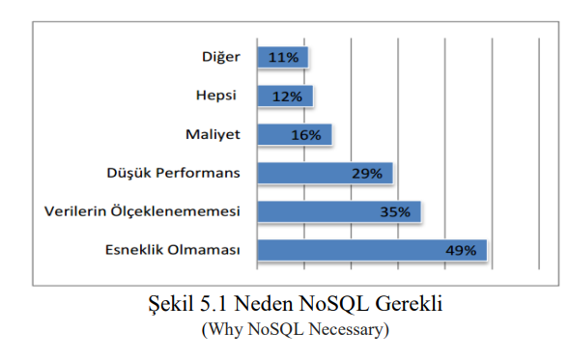
ACID : İlişkisel Veri Tabanı Sistemlerinde Sağlanan Temel Özellikler
Dayanıklılık
İzolasyon
Tutarlılık
Bölünmezlik
İlişkisel Olmayan Veri Tabanı : Yatay olarak ölçeklendirilir.Ölçek sorununa en uygun veritabanıdır.İlişkisel veri tabanı kullanıcılar NoSQL e geçme nedenleri
NoSQL tercihi hız ve yatay büyüme ile gereksiz ek maliyetten kurtarıyor olmasından kaynaklanmaktadır.

Slide 10
BASE:
Esnektir
Kolay ulaşılabilirdir
Sonuç olarak tutarlıdır
VERİTABANI MİMARİLERİNİN PERFORMANS KIYASLAMASI
MongoDB ve MySQL veri tabanı sistemlerin kıyaslaması için aşağıdakiler yapılmalıdır.
1.Veri tabanı sunucu sistemleri ve özellikleri belirlenir
2.Veri tabanı şemaları oluşturulur
3.Sorguların belirlenir
4.Veri tabanı şemaları oluşturulması
5.Sorguların belirlenir
6.Veritabanı ayarları yapılır
7.Performans analizi ve sonuçları

Slide 11
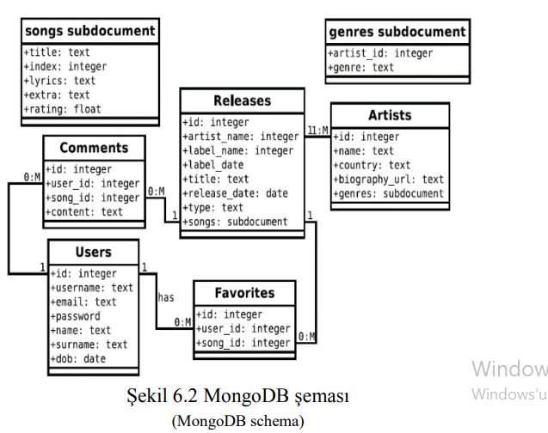
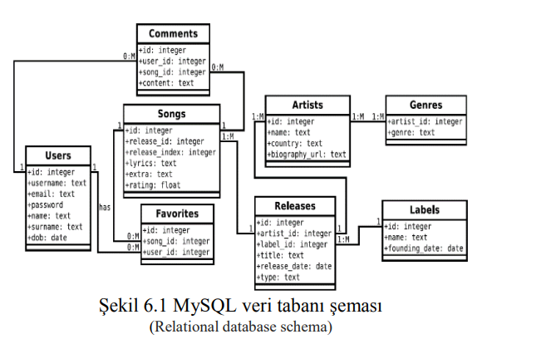
Veritabanı şeması:2 tane şema tasarlanmıştır . Tabloların arasında veri tekrarını ortadan kaldırmak için normalizasyon sağlanmıştır.

Slide 12
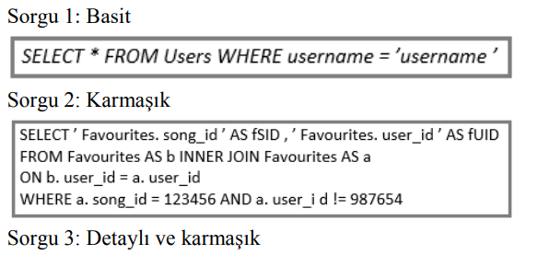
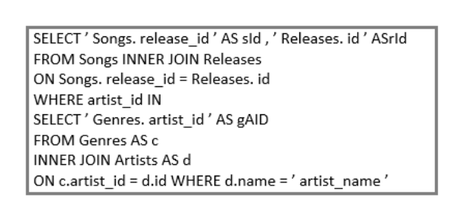
3 farklı veri tabanı sorgusu bulunmaktadır.
İnner Join : karmaşıktır
Select : anlaşılması kolay
Select Join İnner Join ve where : karmaşık ve detaylı

Slide 13
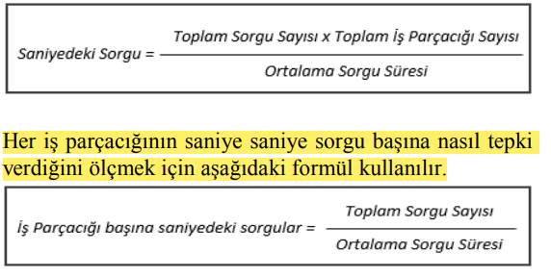
Zaman ölçümleri için 3 yöntem vardır.
Hassas sonuçlar veren Gettimeofday() fonksiyonu
clock() fonksiyonu ile CPU üzerinde zaman sonuçları elde edilmesi
Slow Query Log(yavaş sorgu kaydı)

Slide 14
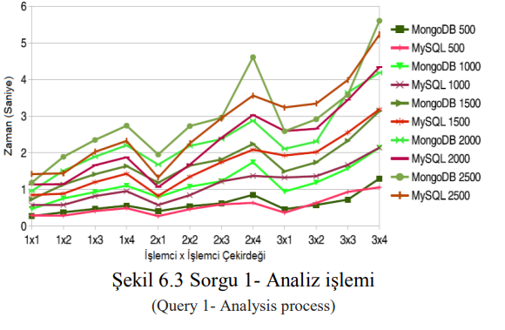
Analiz Ve Sonuçlar : Veri tabanlarının farklı sorgu türlerine verdiği yanıtlar grafiklerdedir.

Slide 15
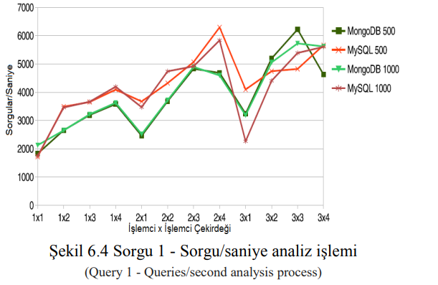
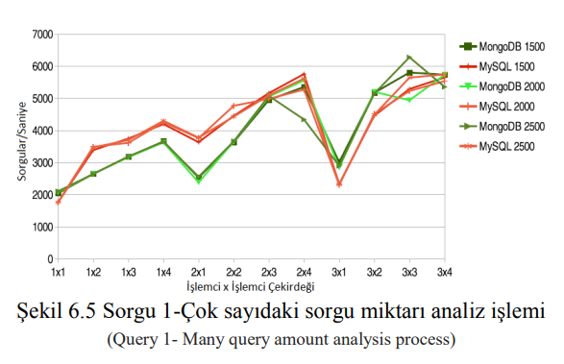
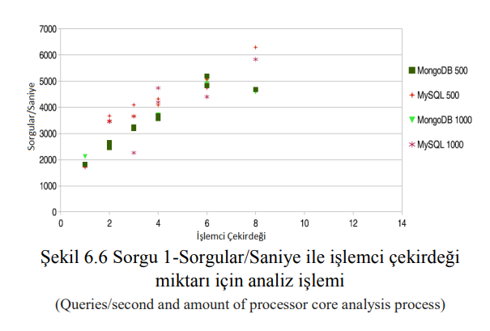
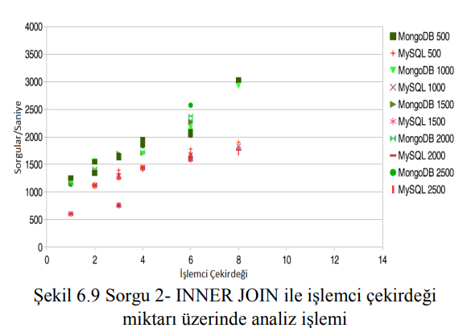
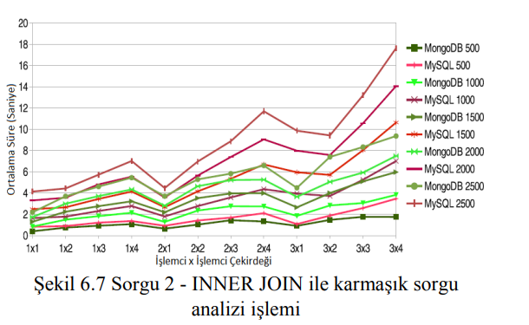
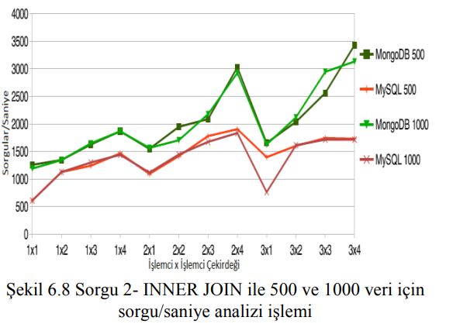
MySQL ve MongoDB basit sorgusu aşağıdadır.

Slide 16
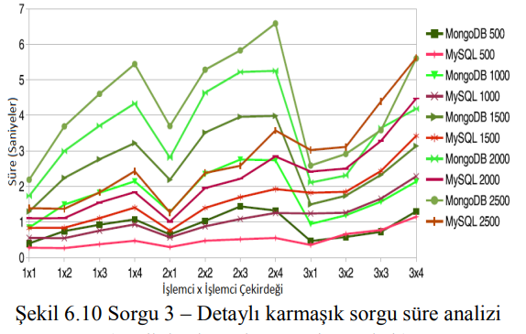
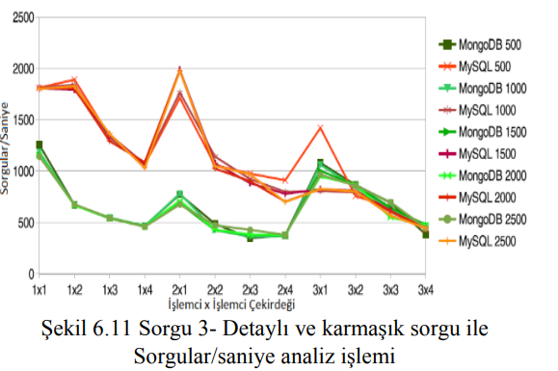
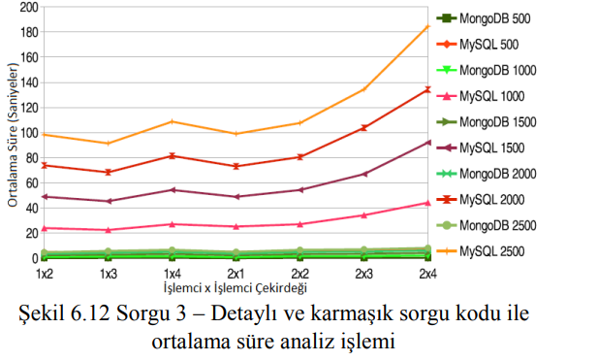
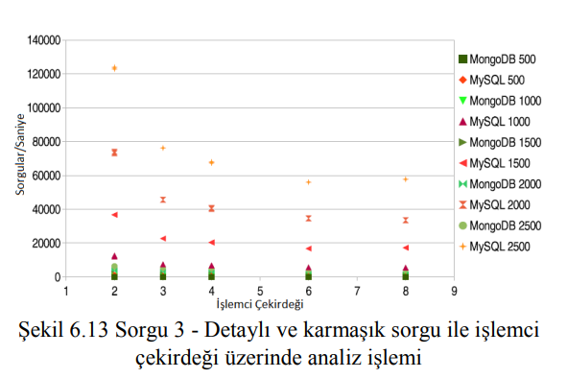
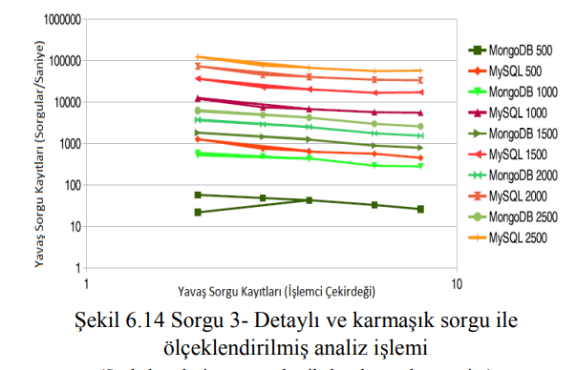
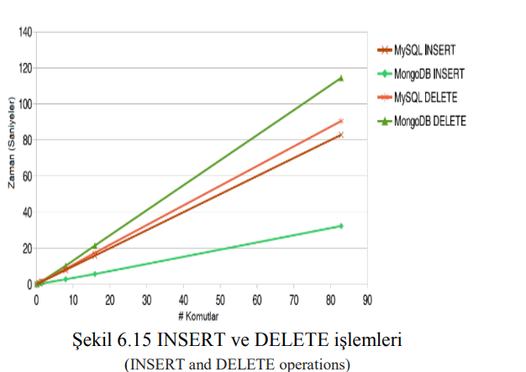

Slide 17
YAĞIZ AYKUT
02220224058

